Slide 1
Варианты изучения
Английского языка
в Международной школе завтрашнего дня

Slide 2
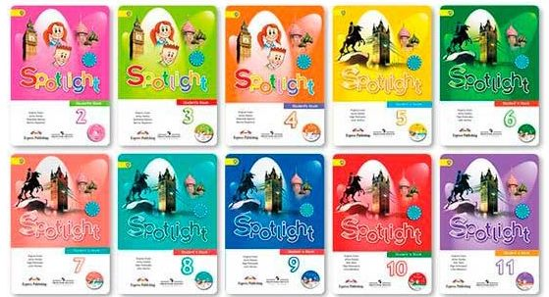
Spotlight
Kонтрольные работы
Видео уроки
2 -11 класс – 4 контрольные работы в год

Slide 3
1. ГРУППА ПО ОБУЧЕНИЮ ГОВОРЕНИЮ И ЧТЕНИЮ НА
АНГЛИЙСКОМ ЯЗЫКЕ
Групповые онлайн уроки
2. ИЗУЧЕНИЕ ОТДЕЛЬНЫХ ПРЕДМЕТОВ (CLIL)
НА АНГЛИЙСКОМ ЯЗЫКЕ ПО ПРОГРАММЕ School of Tomorrow
ЗАОЧНАЯ ФОРМА ОБУЧЕНИЯ
3. ИЗУЧЕНИЕ ПОЛНОЙ ПРОГРАММЫ School of Tomorrow
С ПОЛУЧЕНИЕМ АМЕРИКАНСКОГО ДИПЛОМА

Slide 4
ОНЛАЙН ESL ГРУППА ПО ОБУЧЕНИЮ АНГЛИЙСКОМУ ЯЗЫКУ
по программам
Speaking English with Ace and Christy
Reading program ABC with Ace and Christy
Групповые занятия
3 урока в неделю по 40 минут
Индивидуальные контрольные занятия
9000.00 рублей в месяц – 27000.00 в триместр
2500.00 рублей стоимость учебных материалов

Slide 5
онлайн занятия с преподавателем
(3 индивидуальных урока и 1 групповой)
3 предмета (English, Science, Word Building)
Math - по выбору
16 урока в месяц
онлайн тестирование
Индивидуальные встречи с преподавателем
(после 1, 3 четверти обязательно, по необходимости)
Ведение образовательного документооборота
Участие в семинарах/вебинарах, олимпиадах
Изучение программы с педагогом
1-4 levels - 15000.00 рублей в месяц (10 месяцев)
стоимость учебный материалов ± 15000.00 рублей в год (в зависимости от уровня)
Обязательное участие в вебинарах для родителей

Slide 6
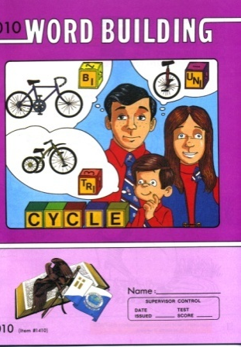
2
ИЗУЧЕНИЕ ПОЛНОЙ ПРОГРАММЫ
School of Tomorrow
International school of Tomorrow Certificate
American Diploma Lighthouse Christian Academy

Slide 7
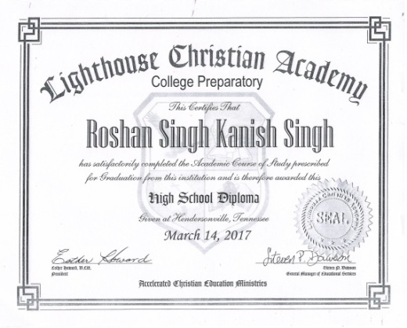
VOCATIONAL DIPLOMA – 20 credits
GENERAL DIPLOMA – 24 credits
COLLEGE PREPARATORY DIPLOMA – 26,5 credits
- SAT (English and Math) <800
HONORS DIPLOMA – 28 credits
- average score <94%
- SAT (English and Math) <1000

Slide 8
онлайн занятия с преподавателем
(4 индивидуальных урока и 2 групповых)
24 урока в месяц
онлайн тестирование
Индивидуальные встречи с преподавателем
(после 1, 3 четверти обязательно, по необходимости)
Работа в ePace (WB 2-9 levels, Sc/SS 2-9 levels)
Ведение образовательного документооборота
Участие в семинарах/вебинарах, олимпиадах
Изучение программы с педагогом
2-8 levels - 27000.00 рублей в месяц (10 месяцев)
9-12 levels – 30000.00 рублей в месяц (10 месяцев)
стоимость учебный материалов ± 20000.00 рублей в год (в зависимости от уровня)
Обязательное участие в вебинарах для родителей

Slide 9
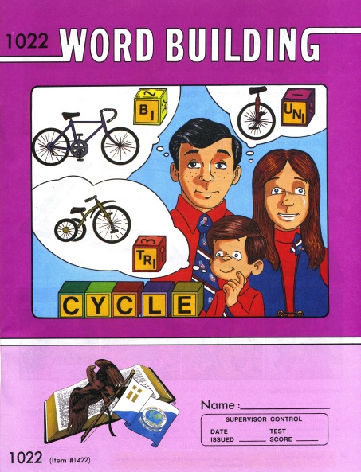
CLIL - CONTENT AND LANGUAGE INTEGRATED LEARNING
ИЗУЧЕНИЕ ОТДЕЛЬНЫХ ПРЕДМЕТОВ НА АНГЛИЙСКОМ ЯЗЫКЕ

Slide 10
Самостоятельное изучение пейсов
Методическое сопровождение родителей
Самостоятельное изучение программы
Ведение образовательной документации
Знание английского языка для родителя является обязательным
Участие в семинарах/вебинарах, олимпиадах
1-8 класс - 21000.00 рублей в учебный год
9-12 класс - 31000.00 рублей в учебный год
Стоимость учебный материалов ± 20000.00 рублей в год (в зависимости от уровня)
Прохождение тренинга родителем ОБЯЗАТЕЛЬНО - 17000.00 рублей 1 раз в 5 лет

Slide 11
Диагностическое тестирование
онлайн
https://www.acediagnostictest.com/
очно в школе —
7000.00 (семь тысяч) рублей

Slide 12
https://distant.isotm.ru/english-school-of-tomorrow/

Slide 13
cels@eslcan.com
stnatalie@eslcan.com
+7(495)647-82-52
Skype: celsnatalie

